Slide 1

Algorithmique
Chapitre 4 : Lecture et ecriture
Cours: Algorithmique | Auteur: TUO N. Ismael Maurice

Slide 2

Sommaire
Définitions
L’instruction de lecture
L’instruction d’écriture
Exercices
Corrections
Cours: Algorithme | Auteur: TUO N. Ismael Maurice

Slide 3
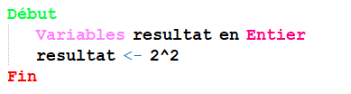
1. Définitions
Supposons qu’on veuille écrire un algorithme qui calcule le carré de 2. On aura comme algorithme :
Toute personne utilisant cet algorithme ne saura jamais le résultat du calcul, tout simplement parce qu’après calcul l’ordinateur garde le résultat pour lui.
Pour rendre utile un algorithme, on va utiliser des instructions pour dialoguer avec l’homme. Il s’agit des instructions de lecture et écriture.
Quand l’utilisateur veut fournir des valeurs à l’algorithme par saisie sur son clavier, l’algorithme va faire une instruction de lecture.
Quand l’algorithme veut afficher un résultat ou message à l’utilisateur il va effectuer une instruction d’écriture.
Lecture = saisie au clavier par l’utilisateur = lecture de la saisie par l’ordinateur
Ecriture = lecture à l’écran par l’utilisateur = écriture à l’écran par l’ordinateur
Cours: Algorithme | Auteur: TUO N. Ismael Maurice

Slide 4
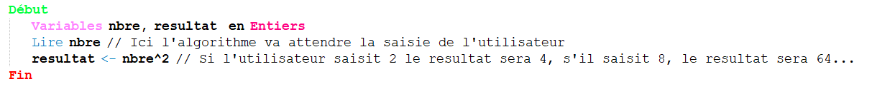
2. L’instruction de lecture
Une instruction de lecture permet à l’algorithme de lire la saisie de l’utilisateur. C’est une opération que nous rencontrons quotidiennement par exemple quand on rentre son mot de passe pour déverrouiller son ordinateur …
Lors de cette opération, l’ordinateur se met en attente de la saisie de l’utilisateur pour continuer son traitement.
Chaque langage dispose de son instruction de lecture pour le pseudo code, nous utiliserons l’instruction « Lire nom_variable» pour demander à l’utilisateur de saisir une valeur qui sera enregistrée dans nom_variable.
Une instruction d’affectation est faite après exécution d’une instruction de lecture mais c’est l’affection à la variable d’une valeur qui est saisie par l’utilisateur.
Par exemple si nous voulons calculer le carré d’un nombre saisi par l’utilisateur on aura comme algorithme :
Sans l’instruction de lecture, on serait obligé d’écrire un algorithme pour chaque nombre dont on veut calculer le carré, mais avec cet algorithme on peut calculer le carré de n’importe quel nombre.
En programmation, on utilisera des instructions pour contrôler la saisie de l'utilisateur pour l’obliger à fournir un nombre.
Cours: Algorithme | Auteur: TUO N. Ismael Maurice

Slide 5
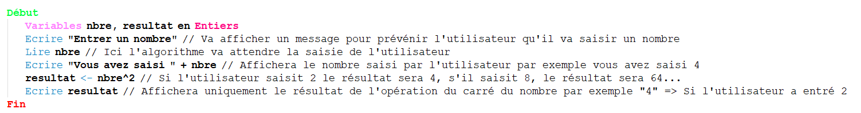
3. L’instruction d’écriture
Une instruction d’écriture permet à l’algorithme d’afficher un message ou un résultat à l’utilisateur. Par exemple lors de la saisie d’un mot de passe incorrect, l’ordinateur nous affiche un message « Mot de passe incorrect », ce message est une opération d’écriture.
Lors d’une instruction d’écriture, l’algorithme affiche un message à l’écran que l’utilisateur va lire.
Chaque langage dispose de son instruction d’écriture pour le pseudo code, nous utiliserons l’instruction « Ecrire message» pour afficher à l’écran un message qui peut être soit un texte, une valeur de variable ou une opération de concaténation.
Par exemple si nous voulons afficher le calcul du carré d’un nombre saisi par l’utilisateur on aura comme algorithme :
Cours: Algorithme | Auteur: TUO N. Ismael Maurice

Slide 6
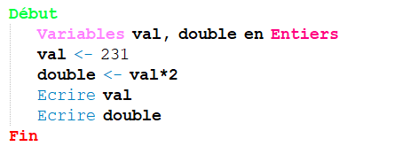
4. Exercices
Exercice 1
Quel résultat produit l’algorithme suivant ?
Exercice 2
Ecrire un programme qui demande un nombre à l’utilisateur, puis calcule et affiche le triple de ce nombre augmenté de 2.
Exercice 3
Ecrire un programme qui lit le prix d’un article, le nombre d’articles et qui fournit le prix total correspondant. Faire en sorte que des libellés apparaissent clairement.
Exercice 4
Ecrire un algorithme qui demande à l’utilisateur son nom, le programme doit afficher « Hello nom_fournit_par_l’utilisateur ».
Cours: Algorithme | Auteur: TUO N. Ismael Maurice

Slide 7
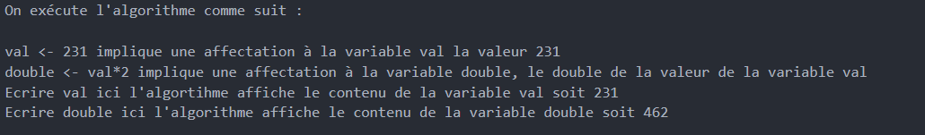
5. Corrections
Exercice 1
Quel résultat produit l’algorithme suivant ?
Cours: Algorithme | Auteur: TUO N. Ismael Maurice

Slide 8
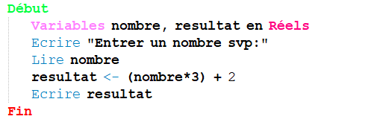
5. Corrections
Exercice 2
Ecrire un programme qui demande un nombre à l’utilisateur, puis calcule et affiche le triple de ce nombre augmenté de 2.
Cours: Algorithme | Auteur: TUO N. Ismael Maurice

Slide 9
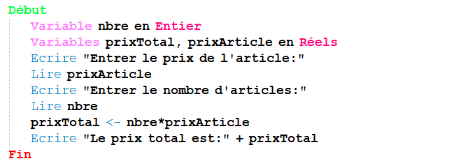
5. Corrections
Exercice 3
Ecrire un programme qui lit le prix d’un article, le nombre d’articles et qui fournit le prix total correspondant. Faire en sorte que des libellés apparaissent clairement.
Cours: Algorithme | Auteur: TUO N. Ismael Maurice

Slide 10
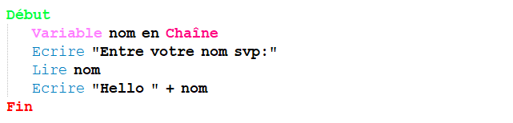
5. Corrections
Exercice 4
Ecrire un algorithme qui demande à l’utilisateur son nom, le programme doit afficher à « Hello nom_fournit_par_l’utilisateur ».
Cours: Algorithme | Auteur: TUO N. Ismael Maurice

Slide 11
« Un programme est un sort jeté sur un ordinateur, qui transforme tout texte saisi au clavier en message d’erreur. » Anonyme
Citations
« A l’origine de toute erreur attribuée à l’ordinateur, vous trouverez au moins deux erreurs humaines. Dont celle consistant à attribuer l’erreur à l’ordinateur. » Anonyme
« Un langage de programmation est une convention pour donner des ordres à un ordinateur. Ce n’est pas censé être obscur, bizarre et plein de pièges subtils. Çà, se sont les caractéristiques de la magie. » Dave Small
Cours: Algorithmique | Auteur: TUO N. Ismael Maurice

